Slide 1

PROJET6 : CLASSIFIEZ AUTOMATIQUEMENT LES BIENS DE CONSOMMATION
Par
Samuel Dieudonné YEBEL
Etudiant OPENCLASSROOMS
PARCOURS DATA SCIENTIST
Cette photo par Auteur inconnu est soumise à la licence CC BY-SA

Slide 2
Sommaire
I- Problématique du Projet
II- Etude de Faisabilité
III- Classification Supervisée
IV- Collecte des Données API
V-Conclusion

Slide 3
I-Problématique du Projet: Classification automatique des produits
CONTEXTE du Projet:
MarketPlace E-commerce propose des produits à la vente;
Données des produits: Descriptions textuelles et images;
Attribution manuelle des catégories: difficile & inefficace;
Volume des articles très faible;
Objectif: Automatiser cette tâche;
Mission du Projet
Analyser et traiter les données textes & images.
Procéder à la classification des images.
Tester une collecte de produits à base de Champagne via L’API.

Slide 4
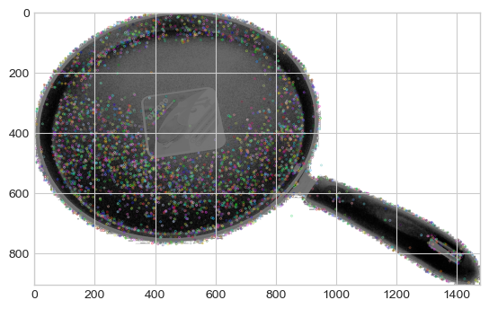
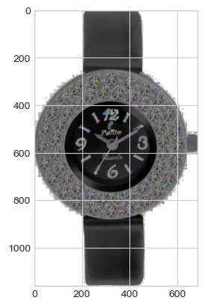



Présentation des Datasets
"Baby Care“, "Beauty and Personal Care“, "Computers“, "Home Decor & Festive Needs“, "Home Furnishing“, "Kitchen & Dining“, "Watches"
Tableau1: Récapitulatif du Dataset
No | Caractéristiques | valeurs
0 | Nombre de lignes | 1050
1 | Nombre de colonnes | 15
2 | Nombre de variables catégorielles | 13
3 | Nombre de variables numériques | 2
4 | Pourcentage de données manquantes | 2
5 | Nombre de doublons | 0
6 | Nombre de valeurs manquantes | 341
Uniq_id
Crawl_timestamp
Product_url
Product_name
Product_category_tree
Pid Retail_price
Discounted_price
Image
Is_FK_Advantage_product
Description
Product_rating
Overall_rating
Brand
Product_specifications
‘key feature elegance polyester multicolor abstract eyelet door curtain floral curtain elegance polyester multicolor abstract eyelet door curtain 213 cm height pack 2 price r 899 curtain enhance look interiors.’

Slide 5
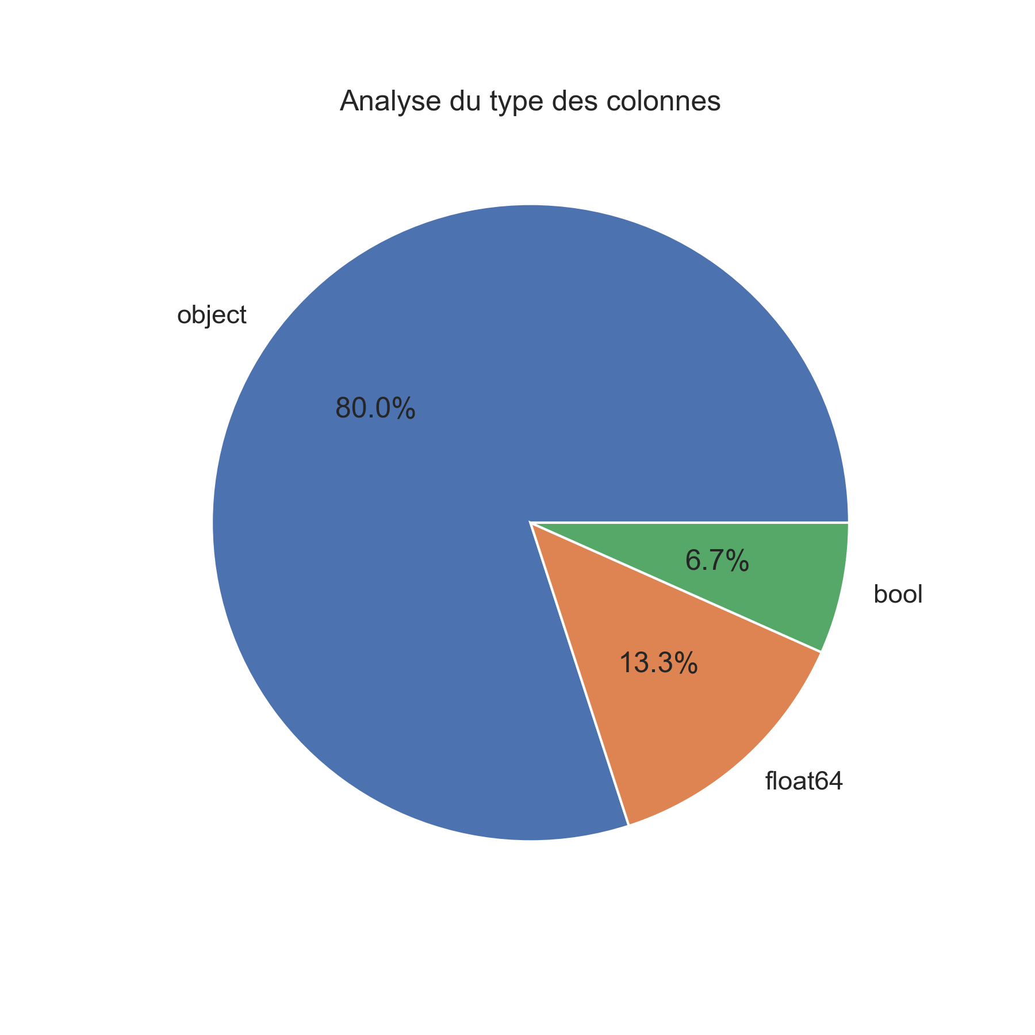
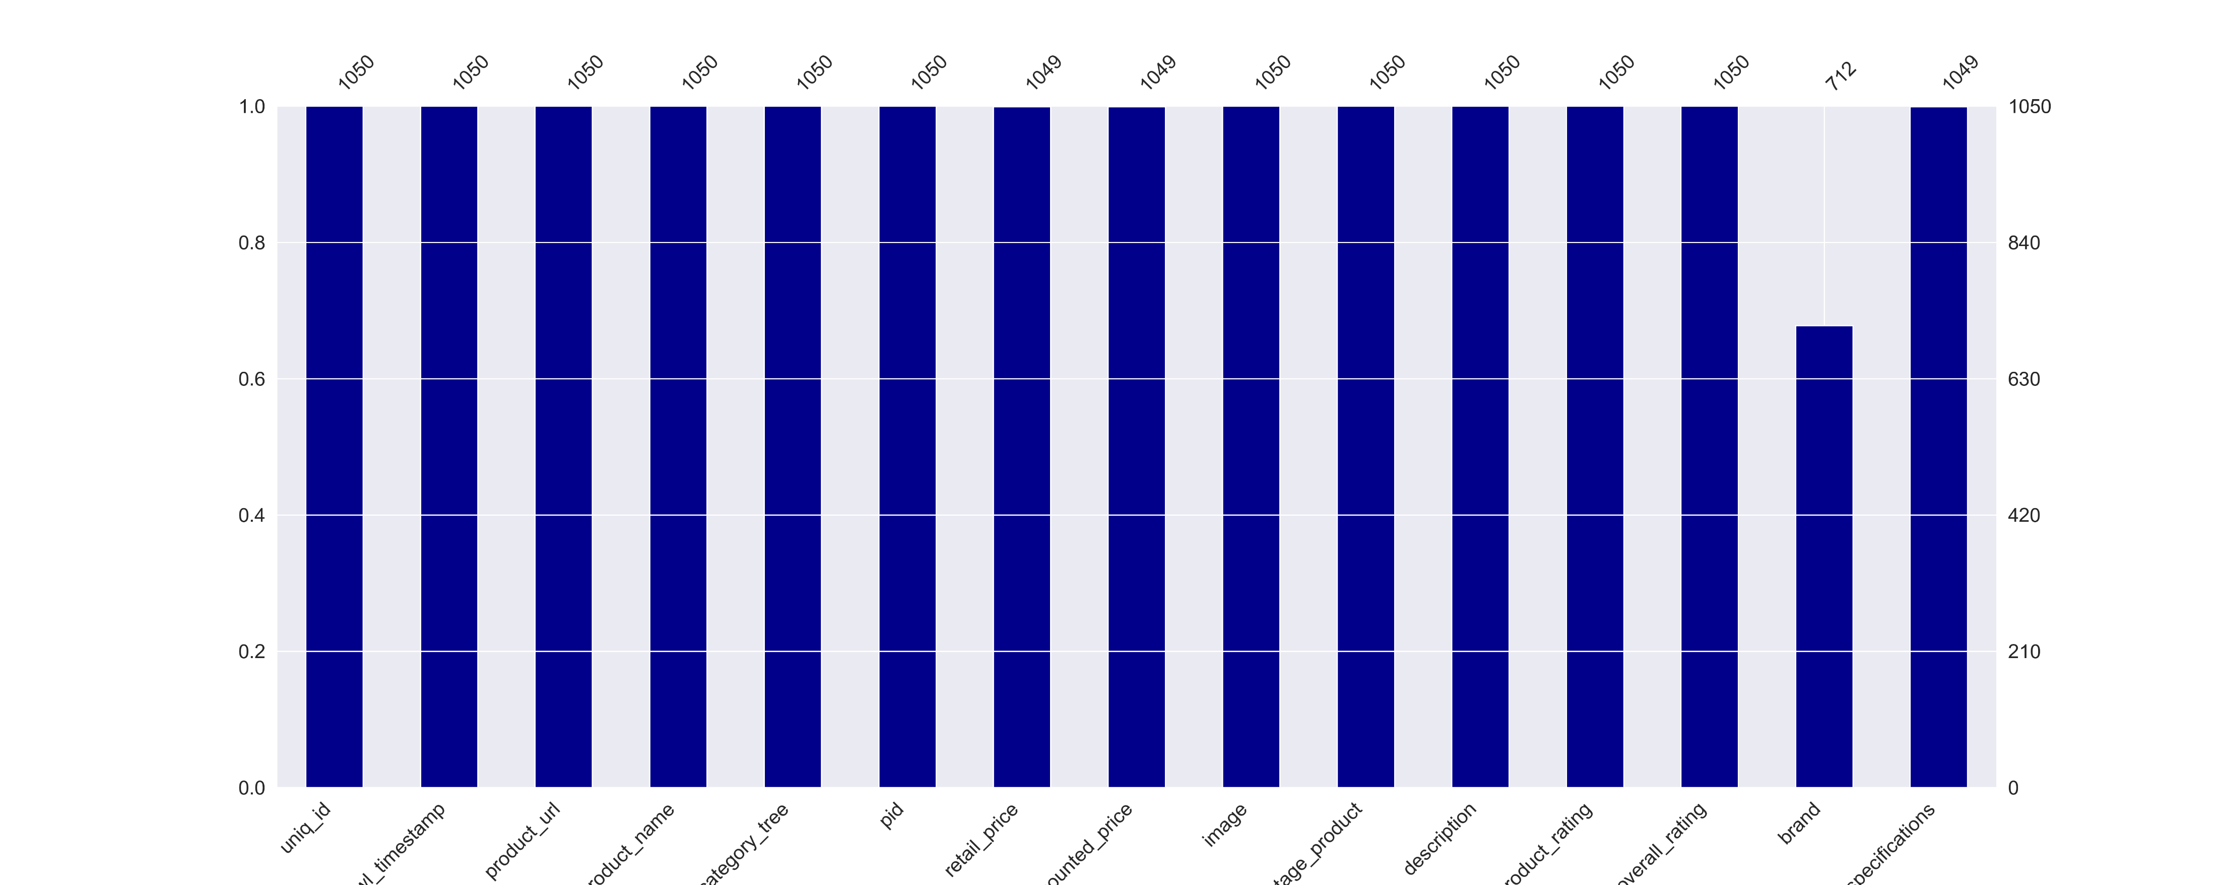
Autres Caractéristiques des données.
Taux de remplissage des données:98%

Slide 6
Procédure de Traitement des Textes.
II-ETUDE DE FAISABILITÉ
Exploration du Dataset
Traitement de la Variable Product_Category_Tree
Analyse du Corpus:
Variable Description
Approches Utilisées
Bag-of-Words: CountVectorize,Tf-Idf
Sentence Embedding: BERT, USE
Analyse des Données après Traitements
Suppression et Modification des Caractères

Slide 7
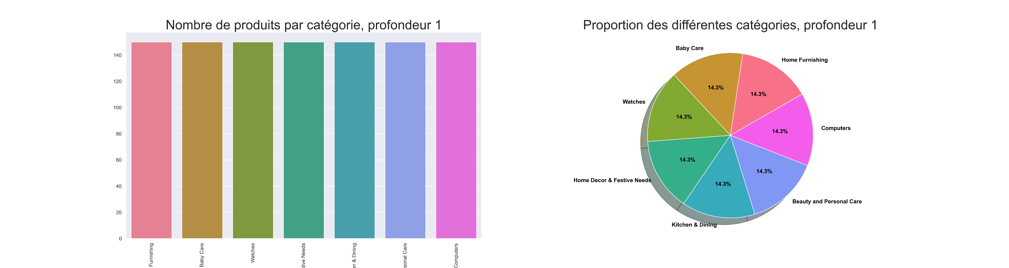
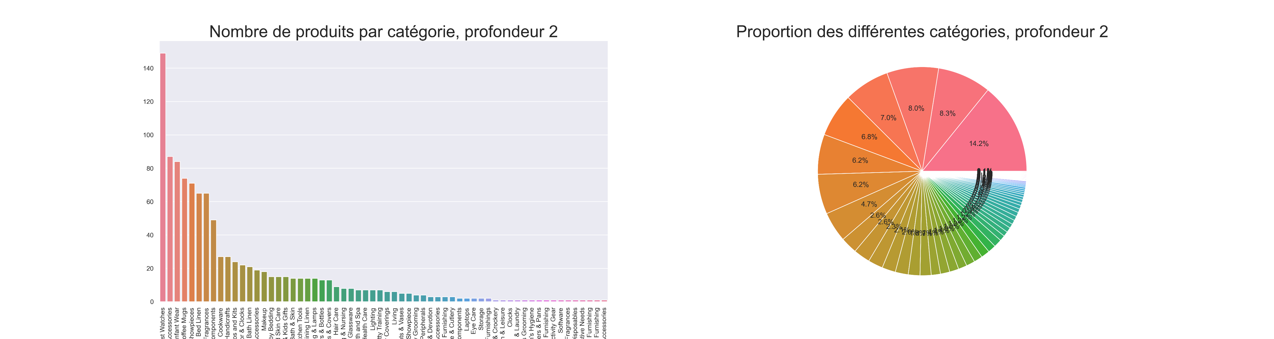
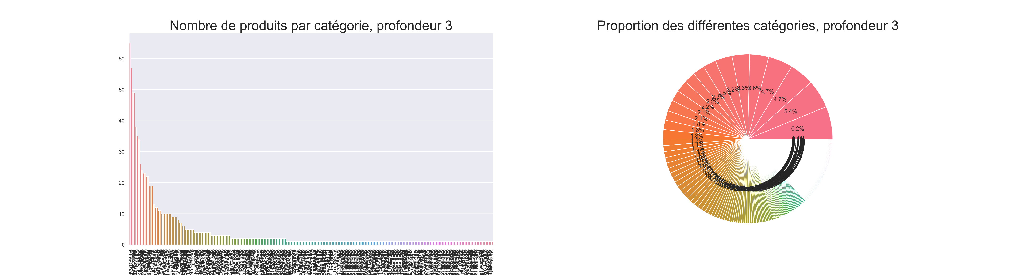
Analyse de la Variable Product_Category_Tree
Profondeur1: 7 Catégories
Retenue pour la suite de l’étude.
Profondeur2: 62 Catégories
Profondeur3: 241 Catégories

Slide 8
Analyse du Corpus (Variable ‘Description’).
Nettoyage Phrase Initiale
Normalisation => Eliminer: Ponctuation, Majuscules, Conjugaison
Tokenisation: Découpage en mots des documents du Corpus
Encodage des Catégories
Phrase Finale
Lemmatisation: Mots Canoniques (Infinitif, Singulier)
Suppression des Stopwords

Slide 9
Analyse des Approches Textuelles Utilisées.
CountVectorize
Méthode de représentation de texte qui transforme les documents en une représentation "bag-of-words" (sac de mots). Elle compte le nombre d'occurrences de chaque mot dans chaque document et crée une matrice où chaque ligne représente un document et chaque colonne représente un mot.
Tf-idf(Term Frequency-Inverse Document Frequency)
Méthode de pondération de mots qui permet de refléter l'importance d'un mot dans un document par rapport à une collection de documents. Elle prend en compte la fréquence du mot dans le document ainsi que la fréquence inverse du mot dans l'ensemble des documents.
Word2vec
Technique d'apprentissage automatique basée sur les réseaux de neurones artificiels à deux couches, entraînés pour reconstruire le contexte linguistique des mots. Elle permet de représenter chaque mot d'un dictionnaire par un vecteur de nombres réels. Ces vecteurs peuvent être utilisés pour mesurer les similarités entre les mots.
BERT(Bidirectional Encoder Representations from Transformers)
Modèle de traitement de langage naturel développé par Google qui est capable de comprendre le sens des phrases en contexte. il prend en compte le contexte des mots en utilisant une attention bidirectionnelle. Il examine le contexte dans les deux sens. Cela lui permet de mieux comprendre le sens des mots dans leur contexte et de capturer les relations plus complexes entre les mots.
USE (Universal Sentence Encoder)
Modèle de traitement de langage naturel développé par Google qui permet de convertir du texte en vecteurs de grande dimension. Ces vecteurs permettent de représenter le sens des phrases ou des documents de manière plus riche que les approches traditionnelles de sac de mots.

Slide 10
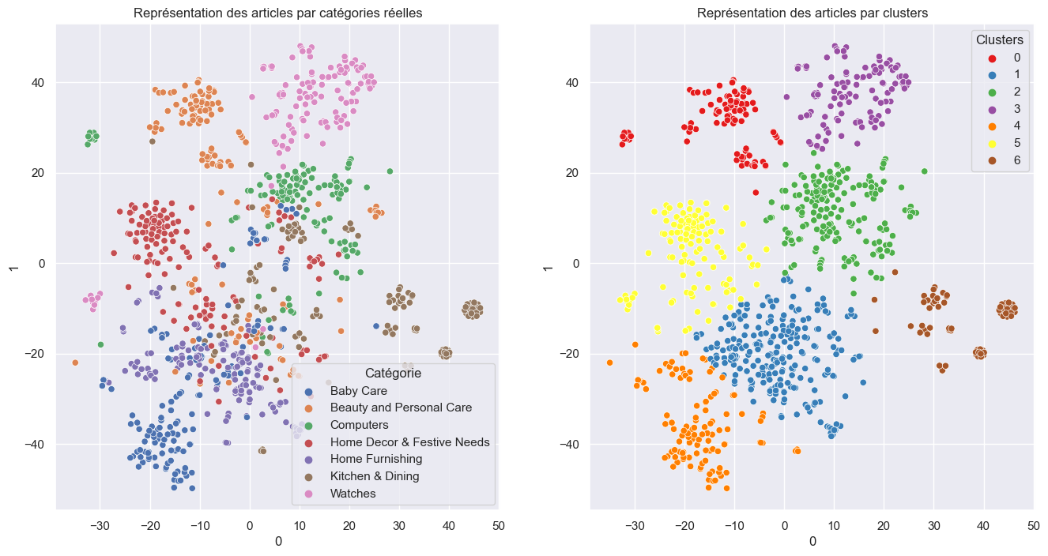
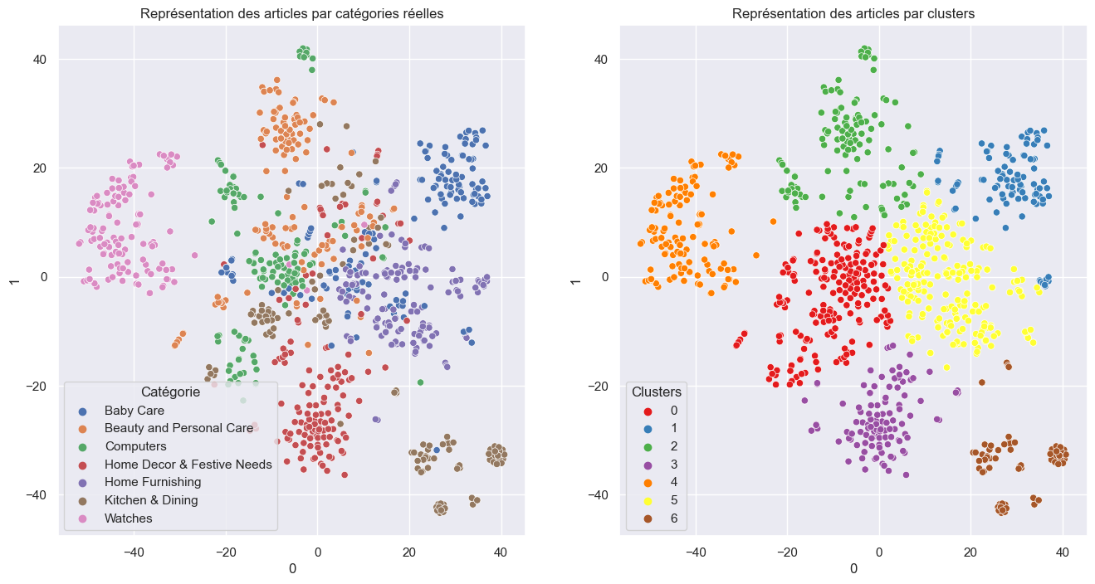
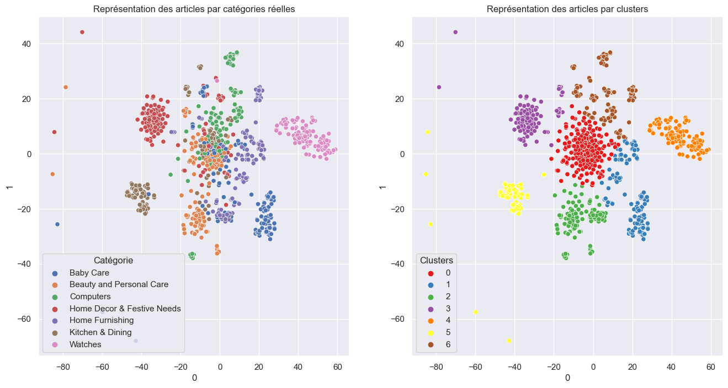
Résultats du Traitement de Texte
CountVectorize: Description, ARI= 0.414096
* CountVectorize: Description+Product_name, ARI= 0.427650
* CountVectorize: Product_name, ARI= 0.371182
* Le modèle CountVectorize : Description+Product_name, présente le meilleur score ARI= 0.427650 parmi les trois modèles testés.

Slide 11
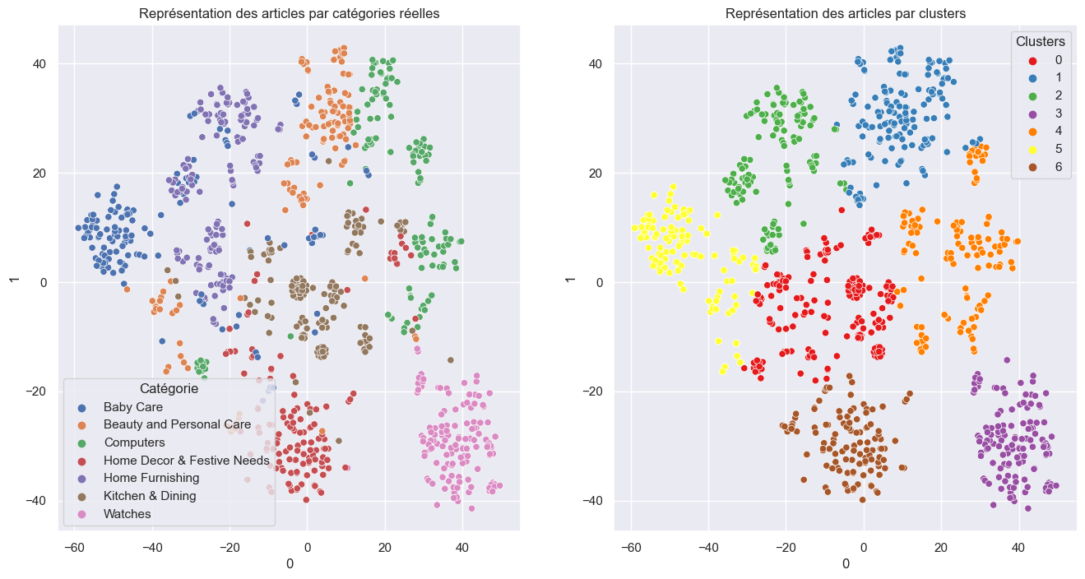
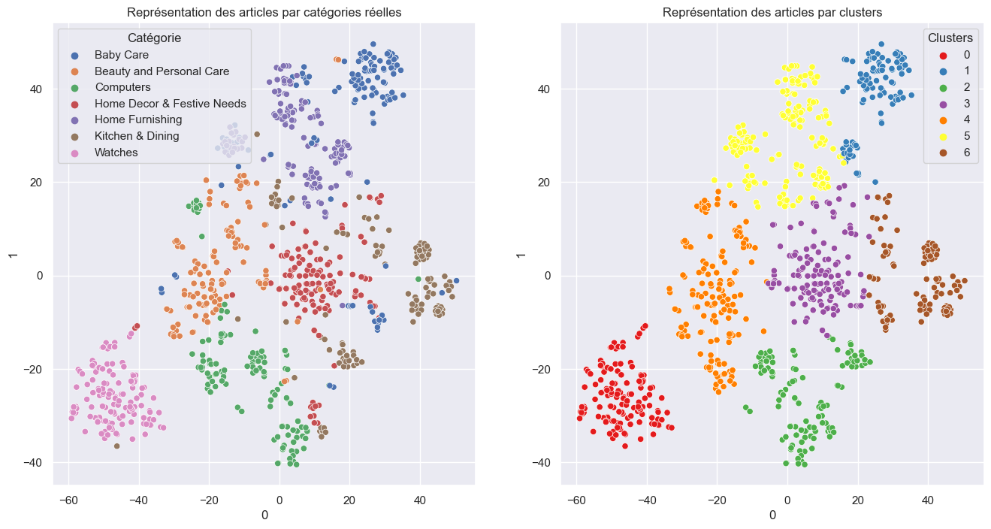
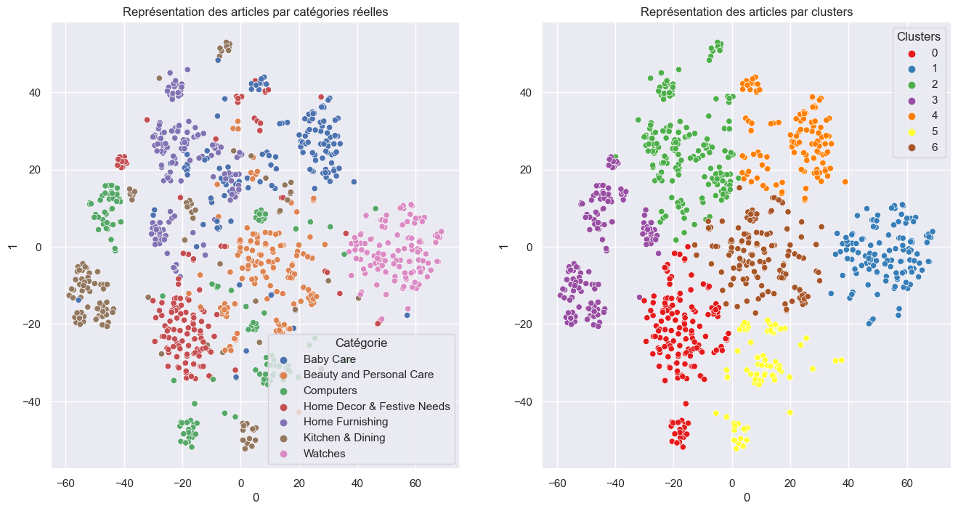
* TF-IDF: Description, ARI=0.487609
* TF-IDF: Description + Product_name, ARI=0.528867
* TF-IDF: Product_name, ARI=0.464431
* Le modèle TF-IDF: Description + Product_name, présente le meilleur score ARI=0.528867 parmi les trois modèles testés.

Slide 12
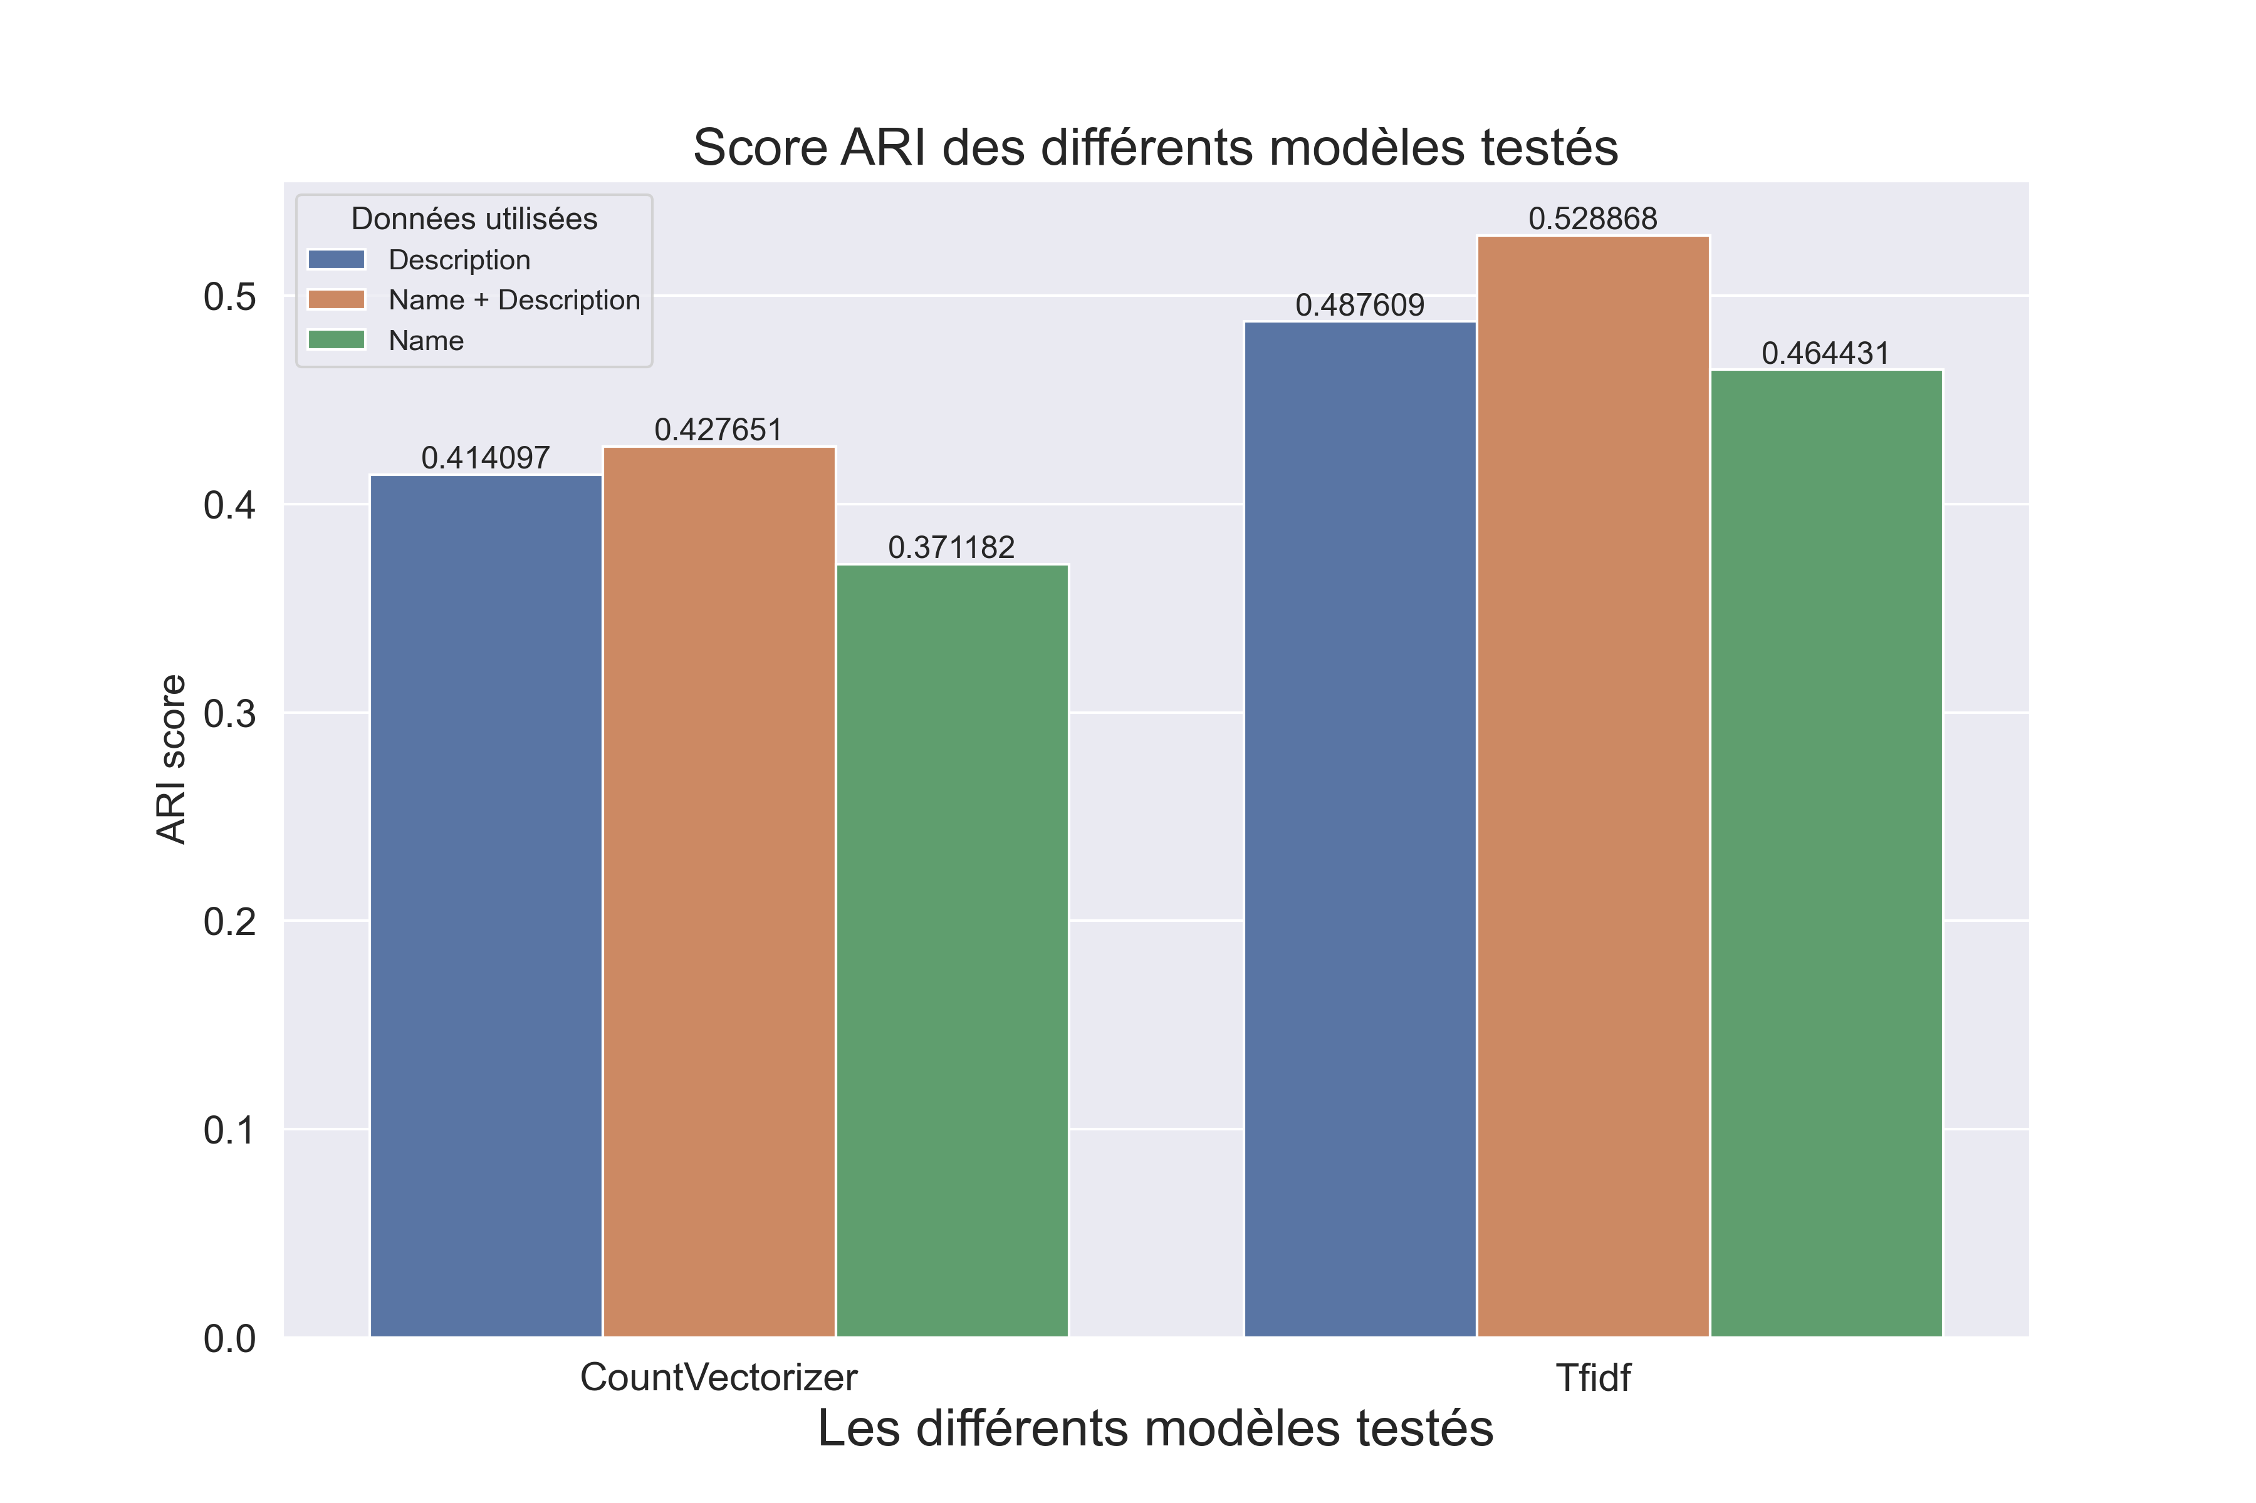
* Résumé des Approches Bag-of-Words

Slide 13
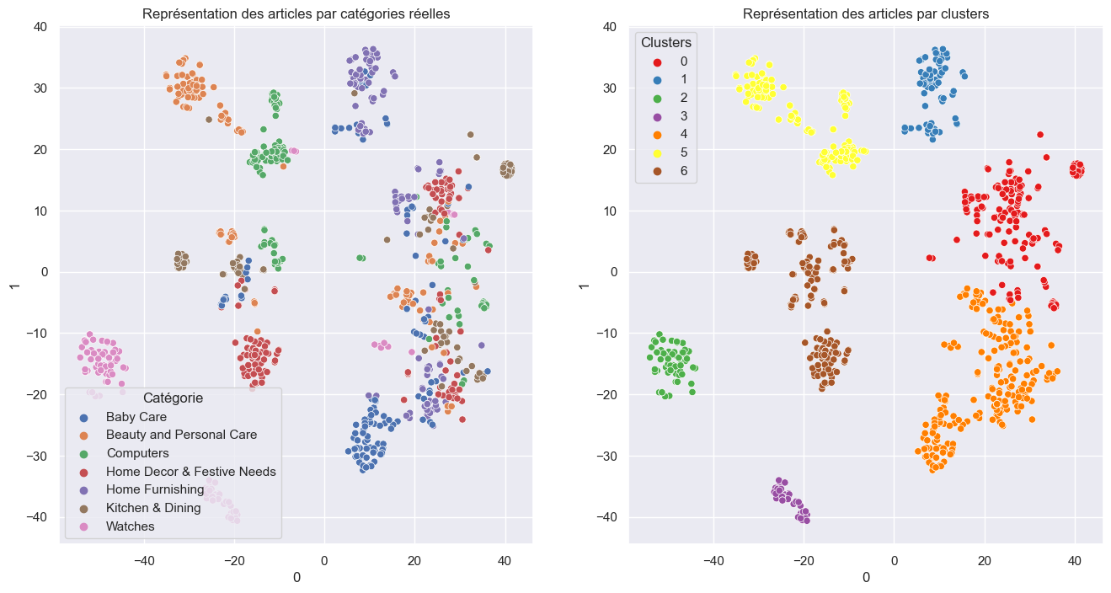
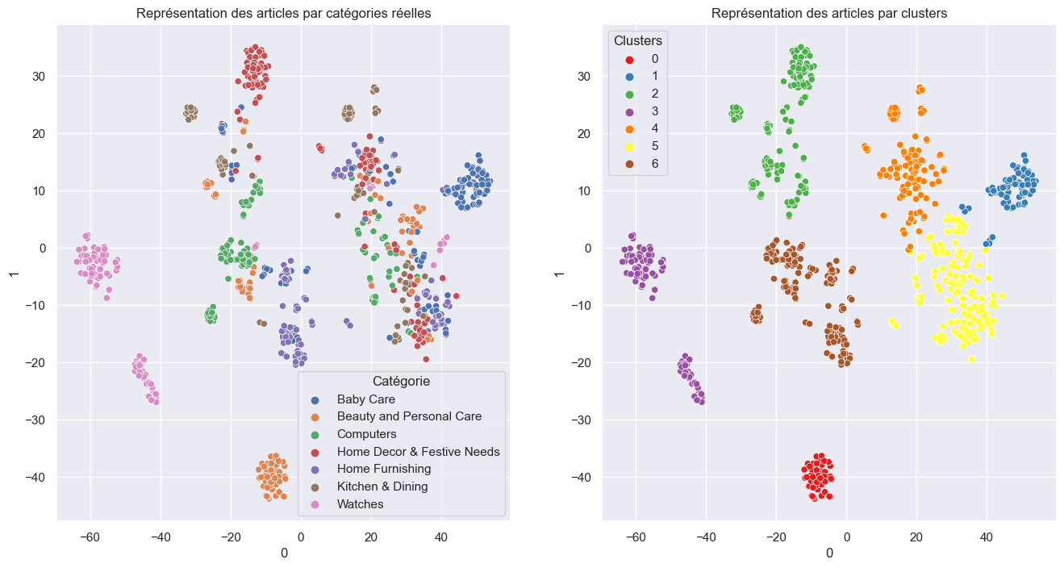
* Word2vec: Description, ARI=0.216234
* Word2vec: Description + Product_name, ARI=0.252936
* Word2vec: Description + Product_name, présente le meilleur score ARI=0.252936, parmi les deux modèles testés.

Slide 14
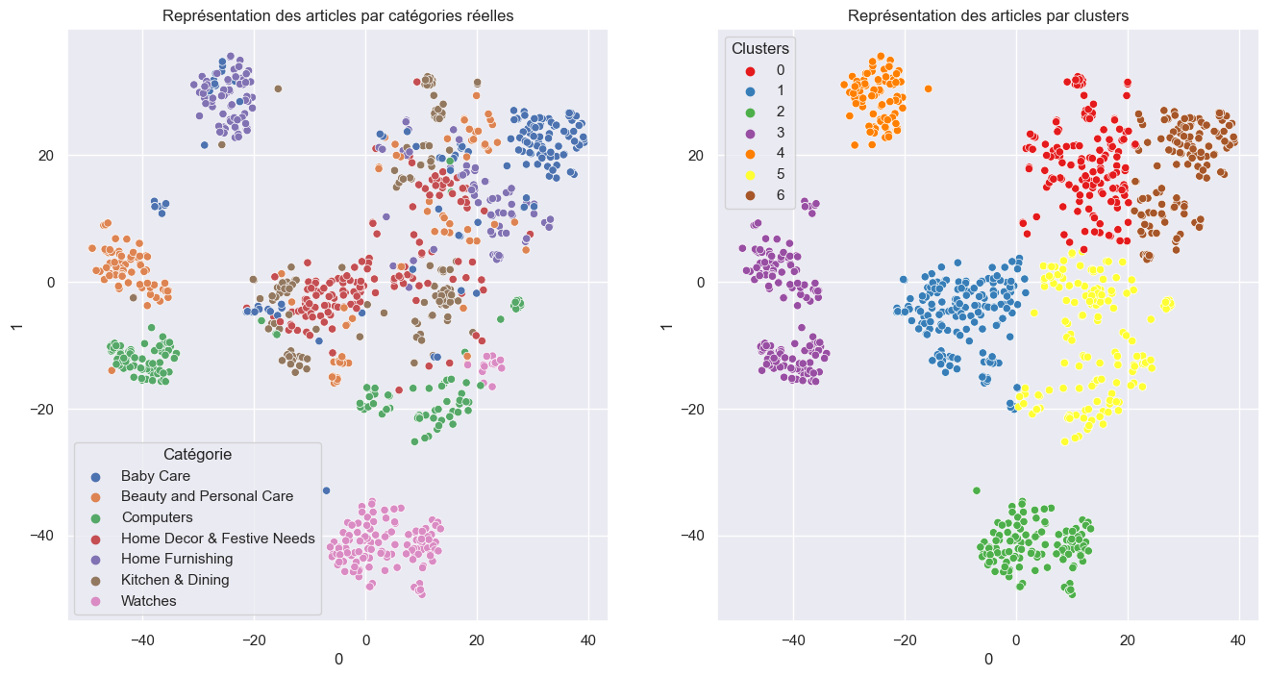
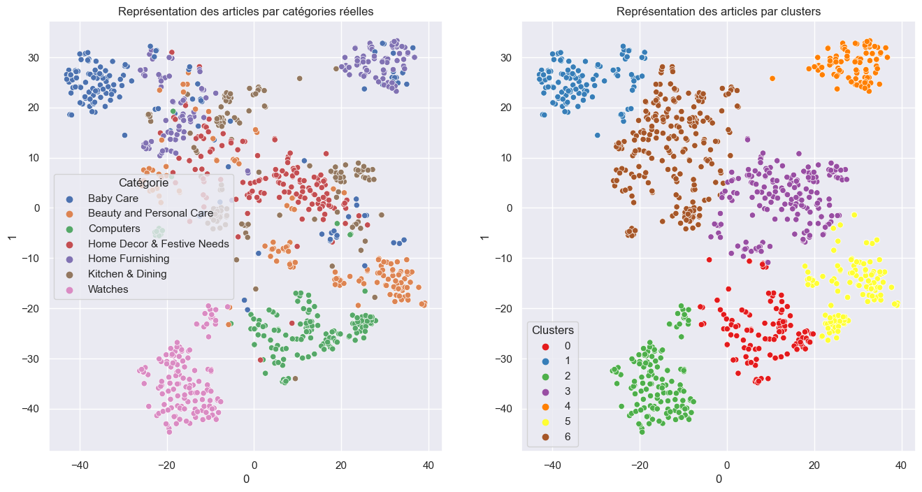
* BERT: Description, ARI=0.333967
* BERT: Description + Product_name, ARI=0.399798
* BERT: Description + Product_name, présente le meilleur score ARI=0.399798, parmi les deux modèles testés.

Slide 15
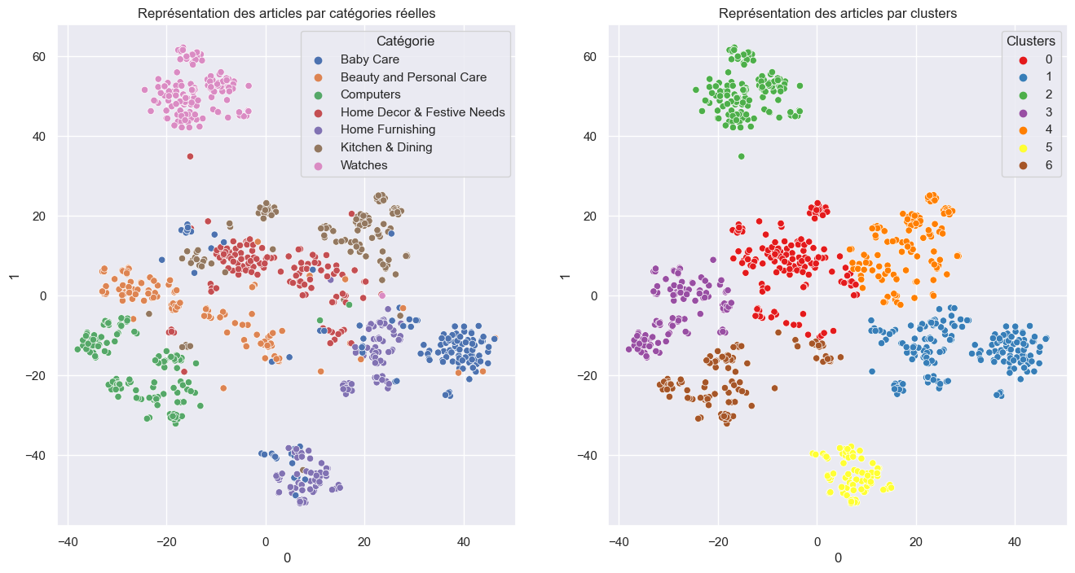
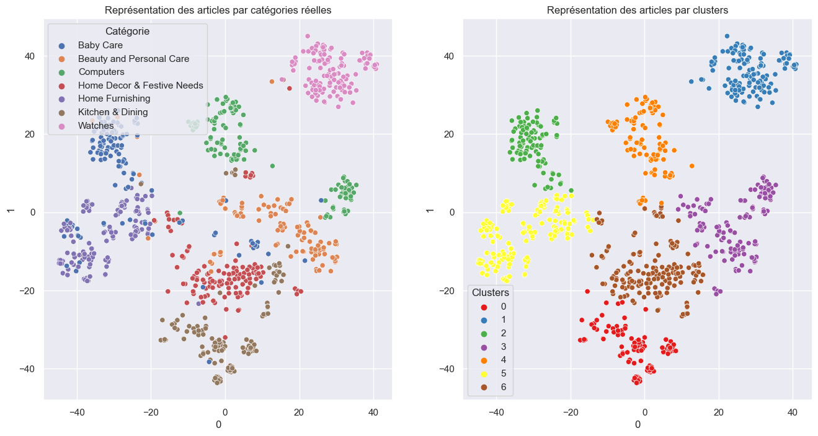
* USE: Description, ARI=0.458110
* USE: Description + Product_name, ARI=0.613246
* USE: Description + Product_name, présente le meilleur score ARI=0.613246, parmi les deux modèles testés.

Slide 16
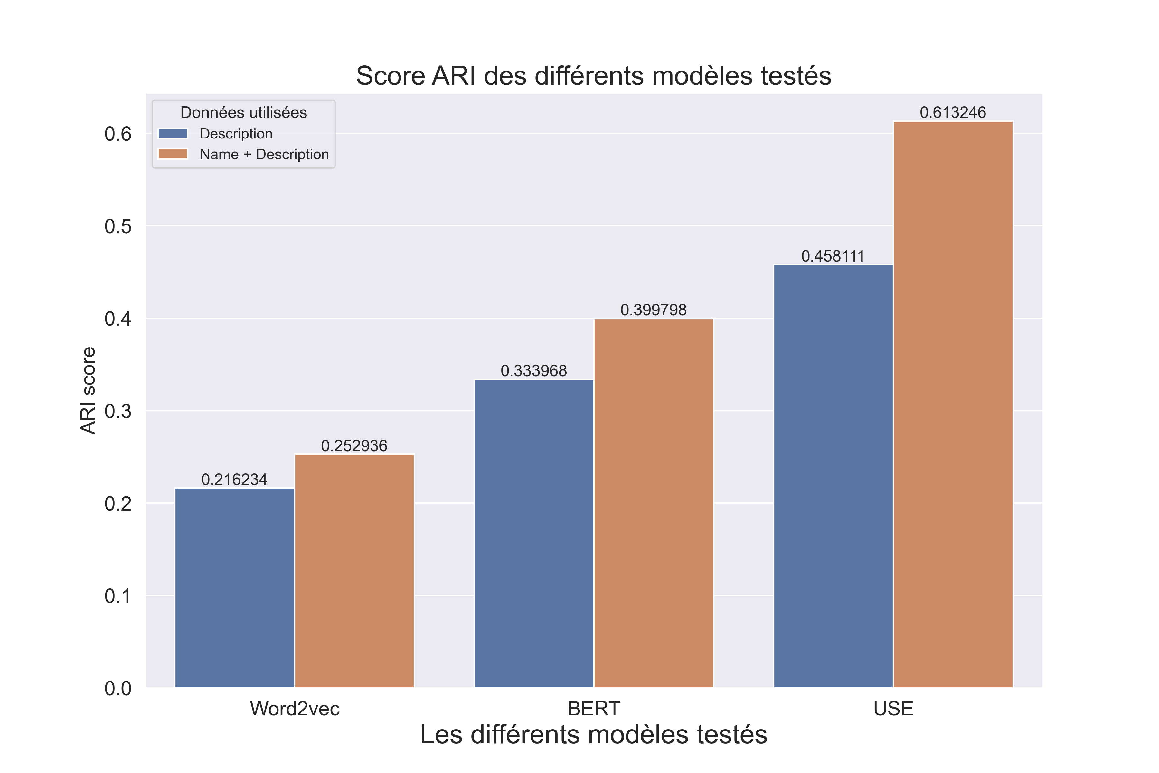
* Résumé des Approches Sentence Embedding

Slide 17
Procédure de Traitements des Images
Exploration des Images
Traitement des Catégories d’images
Normalisation:
Conversion en gris
Redimensionnement 224x224
Egalisation d’histogramme
Analyse des Approches Utilisées
SIFT, ORB, CNN-VGG16

Slide 18
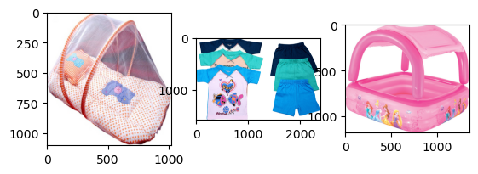
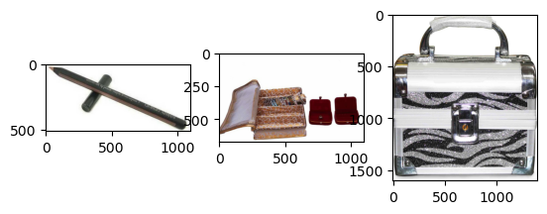
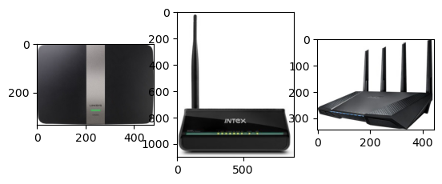
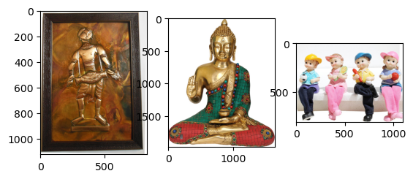
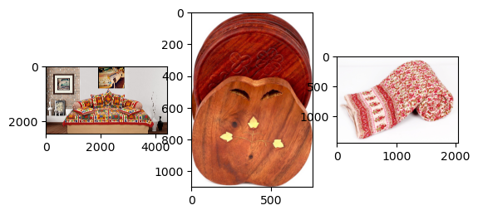
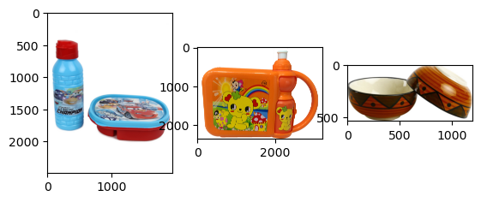
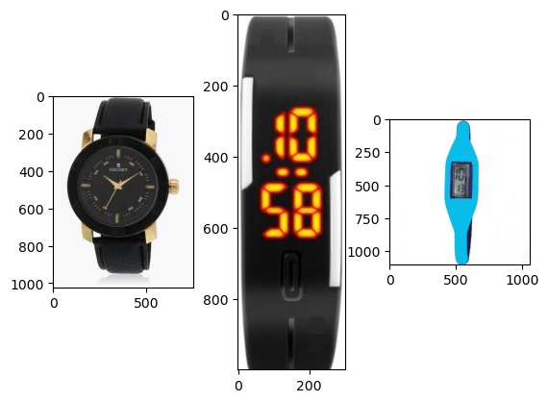
Baby Care: 150
Beauty & Personal Care: 150
Computers:150
Home Decor & Festive Needs:150
Home Furnishing : 150
Kitchen Dining: 150
Watches:150
Visualisation des Images dans Chaque Catégorie

Slide 19
Analyse des Approches Visuelles Utilisées.
SIFT(Scale-Invariant Feature Transform)
Développé en 1999, ce modèle de traitement d'images permet de détecter et de décrire les caractéristiques distinctives d'une image de manière invariante à l'échelle, à la rotation et à la translation.
ORB(Oriented FAST and Rotated BRIEF)
Développée en 2001, cette méthode de traitement d'images combine rapidité et efficacité de la méthode FAST (Features from Accelerated Segment Test) pour la détection de points d'intérêt, avec la précision de la méthode BRIEF (Binary Robust Independent Elementary Features) pour la description de ces points d'intérêt.
CNN-VGG16
Modèle d’architecture de réseau de neurones convolutifs (CNN) composé de 16 couches. Les 13 premières couches sont des couches de convolution responsables de l'extraction des caractéristiques de l'image. Chaque couche de convolution utilise des petits filtres (3x3 pixels) pour analyser l'image et détecter des motifs spécifiques. Les couches de convolution sont utilisées pour extraire les caractéristiques de l'image et celles entièrement connectées pour la classification finale.

Slide 20
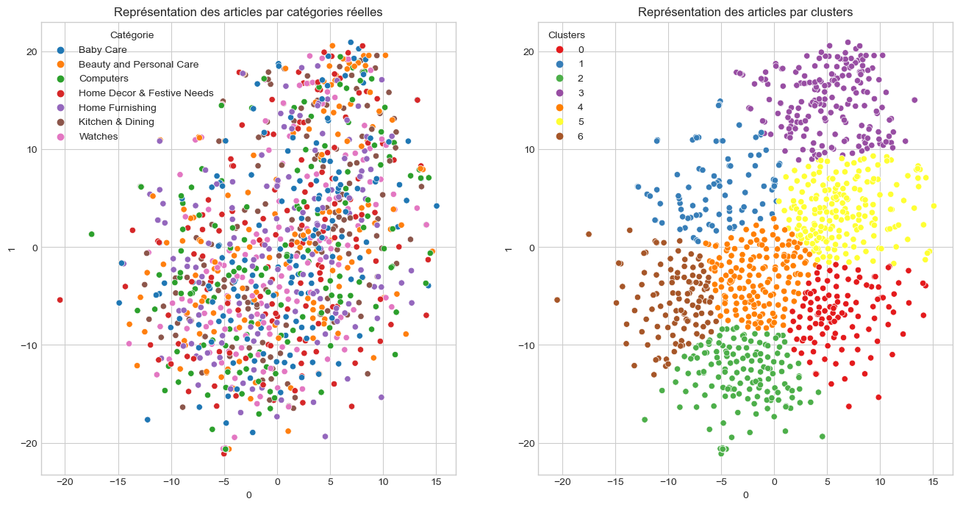
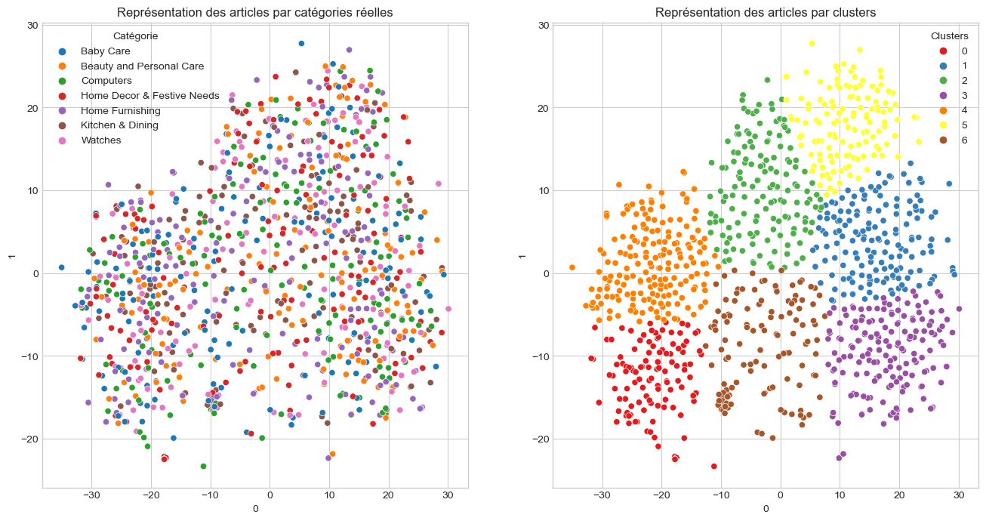
Extraction des Features: Visual bag-of-words. Principe : * Détection des key points * Extraction des descripteurs * Clustering des descripteurs = création des features * Création des histogrammes = visual bag of words * Réduction de dimension: PCA & TSNE
SIFT, ARI : 0.00256
ORB, ARI : 0.00067

Slide 21
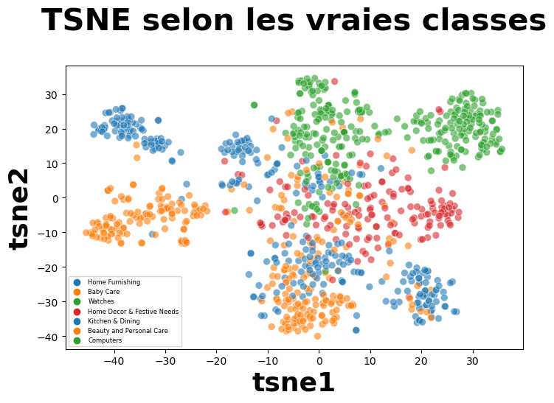
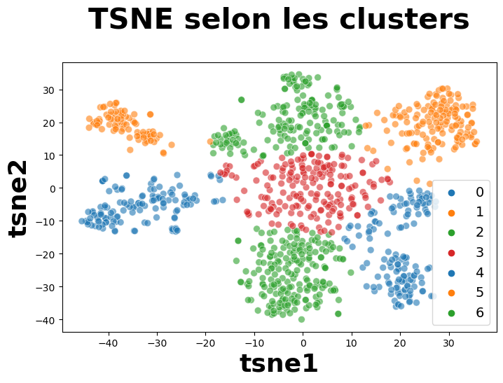
CNN-VGG16-Transfer Learning Modèle pré-entrainé à partir des images ImageNet, Principe: * Suppression des dernières couches, ajout d’une couche de pooling (GlobalMaxPooling2D). * Normalisation des images (RGB et redimensionnement 224x224). * Extraction des features. ARI : 0.44602

Slide 22
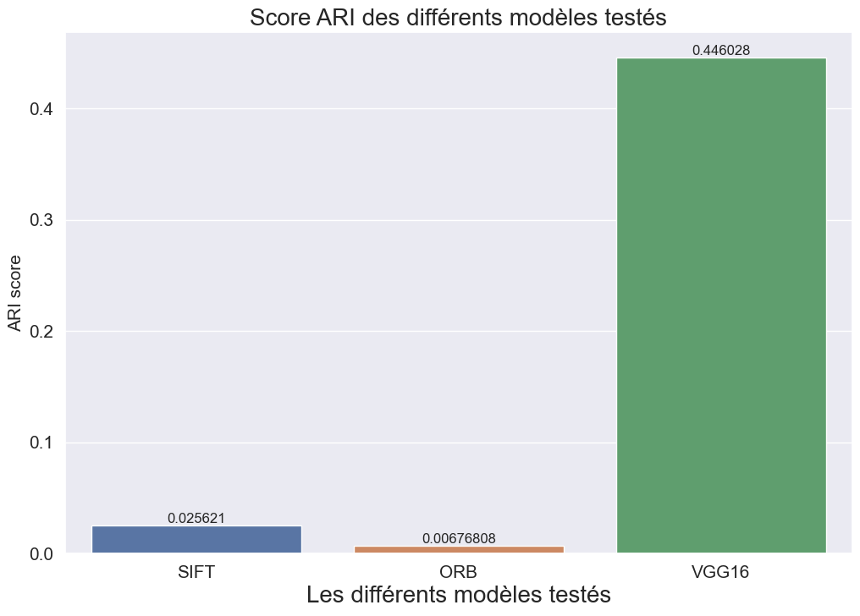
Résumé des Approches Visuelles.

Slide 23
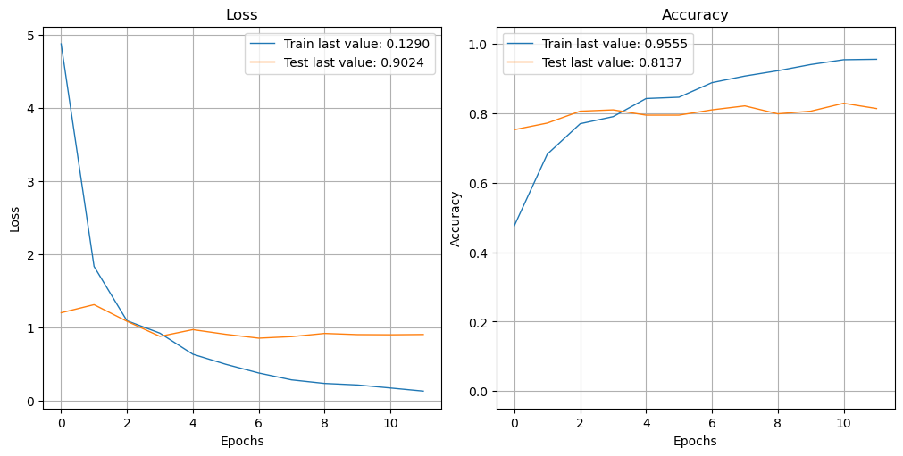
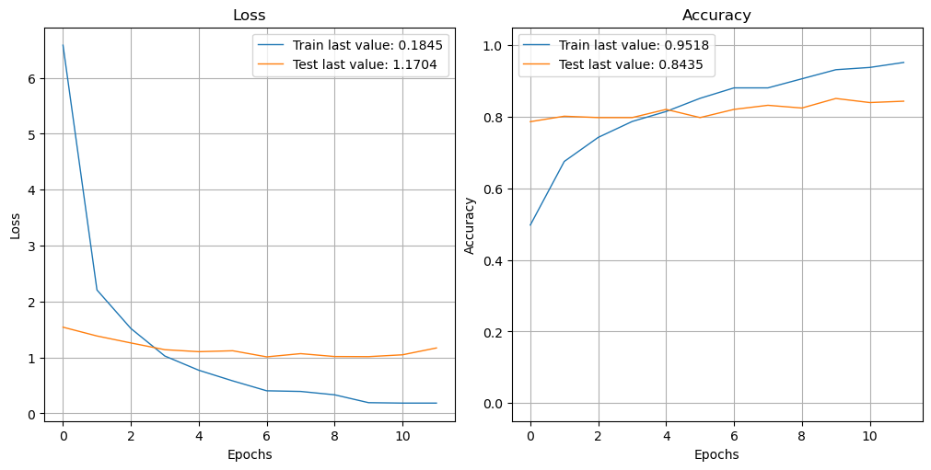
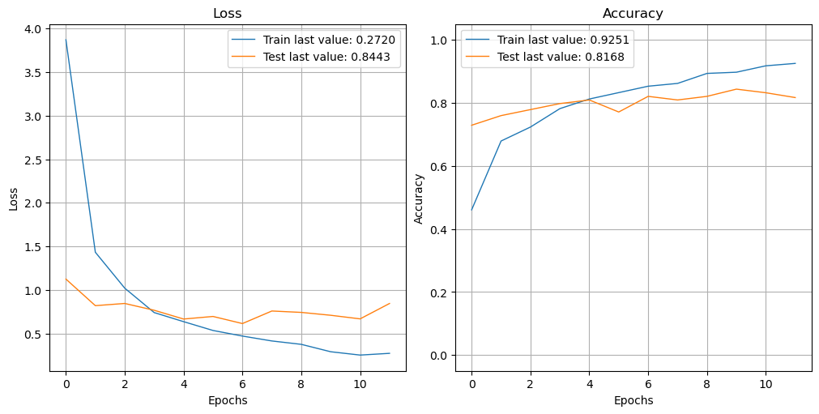
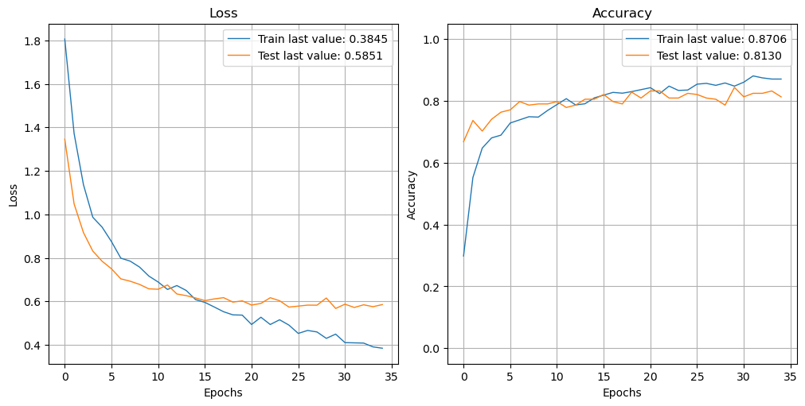
III-Classification Supervisée
Approche simple, Validation Accuracy:0.8099, Test Accuracy: 0.9352
Approche récente, Validation Accuracy:0.8206, Test Accuracy: 0.9410
Data generator, Validation Accuracy:0.8168, Test Accuracy: 0.9210
Approche DataSet, Validation Accuracy:0.8435, Test Accuracy: 0.8819

Slide 24
IV-Collecte des Données API
Importation le lien URL
Extraction des données
Ecriture des données dans un fichier CSV
Création et enregistrement du fichier
Vérification des données
 | foodId | label | category | foodContentsLabel | image
0 | food_a656mk2a5dmqb2adiamu6beihduu | Champagne | Generic foods | NaN | https://www.edamam.com/food-img/a71/a718cf3c52...
1 | food_b753ithamdb8psbt0w2k9aquo06c | Champagne Vinaigrette, Champagne | Packaged foods | OLIVE OIL; BALSAMIC VINEGAR; CHAMPAGNE VINEGAR... | NaN
2 | food_b3dyababjo54xobm6r8jzbghjgqe | Champagne Vinaigrette, Champagne | Packaged foods | INGREDIENTS: WATER; CANOLA OIL; CHAMPAGNE VINE... | https://www.edamam.com/food-img/d88/d88b64d973...
3 | food_a9e0ghsamvoc45bwa2ybsa3gken9 | Champagne Vinaigrette, Champagne | Packaged foods | CANOLA AND SOYBEAN OIL; WHITE WINE (CONTAINS S... | NaN
4 | food_an4jjueaucpus2a3u1ni8auhe7q9 | Champagne Vinaigrette, Champagne | Packaged foods | WATER; CANOLA AND SOYBEAN OIL; WHITE WINE (CON... | NaN
5 | food_bmu5dmkazwuvpaa5prh1daa8jxs0 | Champagne Dressing, Champagne | Packaged foods | SOYBEAN OIL; WHITE WINE (PRESERVED WITH SULFIT... | https://www.edamam.com/food-img/ab2/ab2459fc2a...
6 | food_alpl44taoyv11ra0lic1qa8xculi | Champagne Buttercream | Generic meals | sugar; butter; shortening; vanilla; champagne;... | NaN
7 | food_byap67hab6evc3a0f9w1oag3s0qf | Champagne Sorbet | Generic meals | Sugar; Lemon juice; brandy; Champagne; Peach | NaN
8 | food_am5egz6aq3fpjlaf8xpkdbc2asis | Champagne Truffles | Generic meals | butter; cocoa; sweetened condensed milk; vanil... | NaN
9 | food_bcz8rhiajk1fuva0vkfmeakbouc0 | Champagne Vinaigrette | Generic meals | champagne vinegar; olive oil; Dijon mustard; s... | NaN

Slide 25
V-Conclusion
* L'analyse graphique montre visuellement qu'il est réalisable de séparer automatiquement les images selon leurs vraies classes. Ceci suffit à démontrer la faisabilité de réaliser ultérieurement une classification supervisée pour déterminer automatiquement les classes des images.
* Les scores ARI montrent des meilleurs résultats pour les approche USE, Tf-idf & CNN. La classification supervisée donne de meilleurs pourcentages de validation pour la data augmentation.
* L’introduction des nouvelles variables pertinentes comme le nom du produit, la mise à la disposition de plus des données par l’entreprise et l’introduction d’autres approches de classification comme la méthode du Fine Tuning pourraient constituer des axes d’amélioration des performances de notre travail.

